Slide 1

Fiches pour les étudiants
3 parents
Fiche n° | Titre | Notes
Fiche 1 | Tout savoir à propos de la NOHL | Réutilisable, une par binôme
Fiche 2 | La technique des 3 parents | Réutilisable, une par binôme
Fiche 3 | Page de conseils | Jetable, une par étudiant (optionnel)
Fiche 4 | Le jeu des problèmes | Réutilisable, une par binôme
Fiche 5 | Les inconvénients | Réutilisable, une par groupe Plastifier et découper les cartes

Slide 2

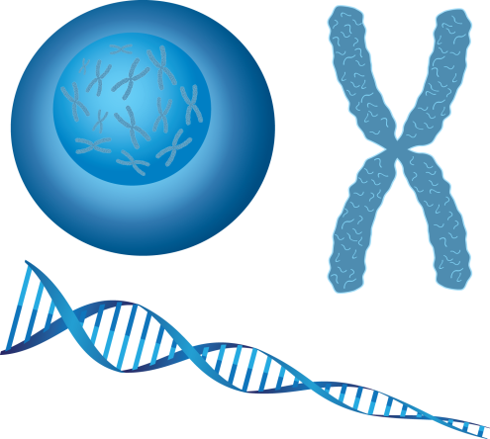
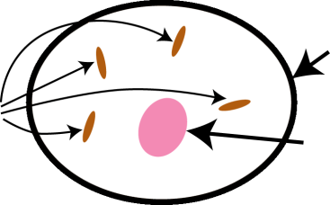
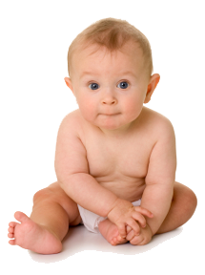
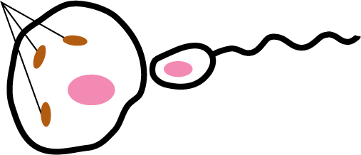
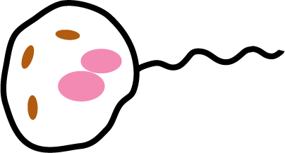
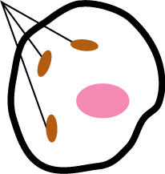
SS1
Tout savoir à propos de la NOHL
Qu'est ce que la NOHL ?
La NOHL est une maladie des yeux qui provoque la cécité. Malheureusement il n'existe pas de traitement.
Les mitochondries ne fonctionnent pas correctement et sont donc la source du problème. Les mitochondries sont les
éléments de la cellule qui produisent l'énergie.
Quelle en est la cause ?
Le noyau de chaque cellule contient des chromosomes contenant de l'ADN. Les sections d'ADN contiennent les codes de nos caractéristiques. Ce sont les gènes.
noyau
chromosome
Cytoplasme
Section d'ADN (un gène)
Mitochondries
Les mitochondries contiennent également quelques gènes. Ceux-ci ont une fonction spécifique dans les mitochondries.
Il peut arriver que ces gènes soient défectueux. Dans ce cas, la mitochondrie ne peut pas fonctionner correctement. C'est ce qui arrive dans
le cas de la NOHL.
Noyau
Une cellule
Comment se transmet-elle ?
La NOHL est transmise par la mère.
Au cours de la fécondation, la mère transmet des mitochondries défaillantes.
Enfant atteint de la NOHL
Mitochondries défaillantes
Mitochondries défaillantes
Ovule
Sperma-tozoïde
Fécondation : Les noyaux de l'ovule et du sperma-tozoïde fusionnent.
Une cellule unique est for-mée. Elle va se subdiviser plusieurs fois pour former un embryon.

Slide 3

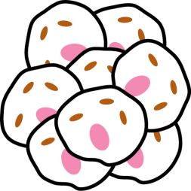
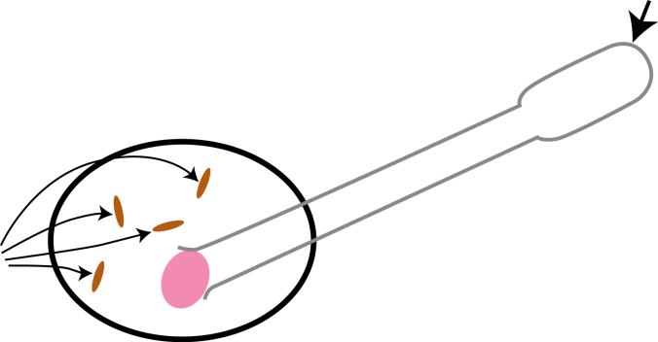
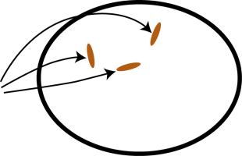

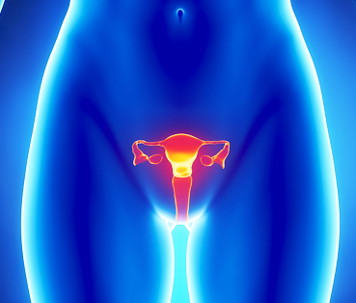
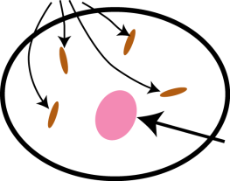
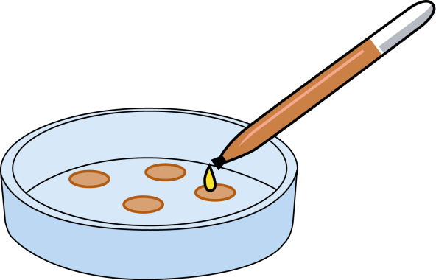
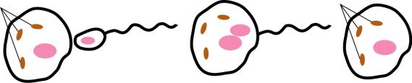
SS2
La technologie des 3 parents
5. Attendre que l’embryon se développe à partir de la nouvelle cellule qui a été crée...
1. Recevoir un ovule d'une
femme saine. Retirer le noyau et s'en débarrasser.
Pipette
Mitochondries saines
Mitochon-dries saines
6. L'introduire dans l'utérus de la femme où il se développera pour donner un enfant sain.
Ovule provenant d'une femme saine
4. L'introduire dans l'ovule sain.
Femme atteinte d'une maladie mitochon-
driale
Mitochondries défaillantes
2. Féconder l'ovule avec le sperme de l'homme dans un récipient en verre.
Couple désirant avoir un enfant
Noyau contenant les gènes du couple
Mitochondries défaillantes
L'embryon héritera des caractéristiques
de ses parents à l'exception des mitochondries défaillantes.
L'embryon héritera des mitochondries de la femme saine. L'enfant naîtra avec un père... et deux mères !
Mitochondries défaillantes
3. Retirer le noyau de l'ovule fécondé.
Ovule
Spermatozoïde

Slide 4

SS3
Page de conseils
Qu'est ce que la NOHL ?
La NOHL est une maladie qui affecte les des cellules.
Elle est provoquée par une erreur dans
Elle est transmise de la mère au fœtus parce que...
La technique des 3 parents peut-elle aider Maya et Jake ?
En utilisant cette technique, leur enfant héritera de leurs gènes et de leurs caractéristiques parce que...
Néanmoins leur enfant n'héritera pas des mitochondries de Maya parce que...
C'est une bonne chose parce que...
Je pense que cette technique pourra / ne pourra pas les aider parce que...

Slide 5

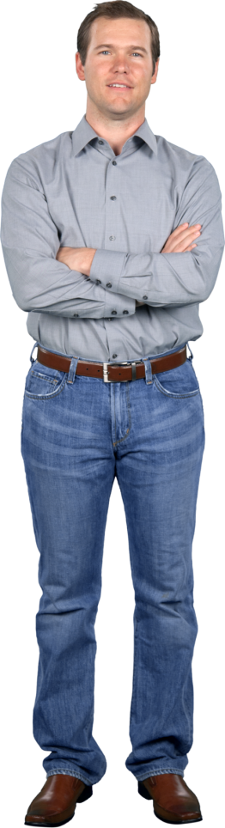
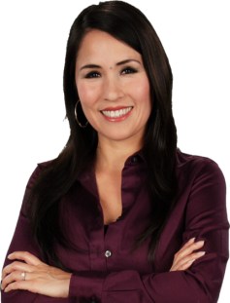

SS4
Le jeu des problèmes
Le problème affecte
En faveur du traitement
Contre le traitement
Par groupe de 4, distribuez les cartes entre vous. Il faudra également 16 jetons de point.
Le premier joueur lit un problème à voix haute et le place à l'endroit qui lui semble approprié dans le tableau.
Les autres joueurs déclarent à tour de rôle s'ils sont « d'accord » ou « pas d'accord ». Si la majorité est d'accord, vous gagnez un point.
Si tout le monde se prononce contre, essayez de placer votre carte ailleurs.
Une fois toutes les cartes placées, le joueur qui obtient le plus de points a gagné.
Le couple
Leur
futur enfant
La société dans son ensemble

Slide 6
SS5
Les problèmes
1
2
3
4
Cette technique modifiera les gènes des générations futures et peut donc avoir des conséquences inconnues.
Prendre soin de personnes gravement malades coûte très cher.
La mère a besoin de suivre une procédure médicale pour extraire des ovules. Cela engendre un risque pour sa santé.
Une vie sans maladie ne peut
être qu'une vie meilleure.
5
6
Dans certains pays, des femmes sont payées pour faire don de leurs ovules. Les femmes peuvent être soumises à une forte pression, ce qui n'est pas sans douleur et peut entraîner des risques pour la santé.
7
Si nous pouvons empê-cher que des enfants naissent avec de graves maladies, nous devrions le faire. Il relève de notre devoir moral d'aider les autres.
8
S'occuper d'un enfant gravement malade est une expérience très difficile à vivre. Des parents sont prêts à tout pour éviter ça.
Nous devrions rechercher des solutions à des problèmes de santé plus courants plutôt que de perdre du temps et de l'argent sur ce problème-ci.
9
10
11
Cela permet aux parents d'avoir un enfant sain porteur des mêmes gènes qu'eux. C'est un droit que tout le monde devrait avoir.
12
Cette procédure est nouvelle et n'a pas encore été testée sur des humains. Les enfants nés de cette technique pourraient avoir des problèmes de santé.
Il existe d'autres solutions moins risquées pour les parents. Dont notamment l'utilisation d'ovules de donneurs (ovules provenant d'une autre femme).
Cette technique est actuellement interdite dans plus de 40 pays – il doit bien y avoir une raison à cela.
13
14
15
16
Les gens s'inquiètent souvent au sujet des nouvelles techniques mais cela ne devrait pas nous empêcher de les développer et de les utiliser.
Manipuler les gènes de la sorte revient à « jouer à Dieu ». Aucun être humain n'a le droit de faire cela.
Cette technique pourrait ne pas fonctionner. Cela pourrait fortement décevoir les parents.
Les maladies mito-chondriales peuvent provoquer de graves troubles de la santé et peuvent même entraîner la mort.

